Slide 1

寻找基因之路（3）
——孟德尔的豌豆杂交实验（一）第3课时
朝阳区线上课堂·高一年级生物学
北京市第八十中学 刘媛媛

Slide 2
（暂停、回顾、思考）
测交
1：1

Slide 3
概念图
（暂停、回顾、思考）
表型（表现型）
基因型
组成相同
纯合子
（如DD、 dd）
决定
性状
遗传因子（基因）
决定
显性遗传因子
（大写，如D ）
组成不同
显性性状
相对性状
决定
杂合子
（如Dd）
隐性性状
隐性遗传因子
（小写，如d ）
杂种后代 同时出现
自交后代不出现
性状分离
自交后代出现

Slide 4
一对相对性状的杂交实验的过程和方法
（暂停，审题、作答）
例1.用纯种高茎豌豆和纯种矮茎豌豆做杂交实验时，需要（ ）
A．以高茎做父本，矮茎做母本
B．以矮茎做父本，高茎做母本
C．对母本去雄，授以父本花粉
D．对母本不去雄，授以父本花粉
C
考点.人工异花传粉
去雄—套上纸袋—采集花粉—传粉—套上纸袋

Slide 5
一对相对性状的杂交实验的过程和方法
（暂停，审题、分析、作答）
例2.下列是对“一对相对性状的杂交实验”中性状分离现象的各项假设性解释，其中错误的是（ ）
A.生物的性状是由细胞中的遗传因子决定的
B.体细胞中的遗传因子成对存在，互不融合
C.在配子中只含有每对遗传因子中的一个
D.生物的雌雄配子数量相等，且随机结合
D
【解析】D.雌配子与雄配子的数量没有任何关系，在豌豆中，雄配子多于雌配子。分离定律强调的是，雌配子中不同类型的比例和雄配子中不同类型的比例。
考点：假说-演绎法
观察现象→提出问题→作出假设→演绎推理→检验假设→得出结论

Slide 6
一对相对性状的杂交实验的过程和方法
（暂停，审题、分析、作答）
【解析】（1）隐性性状指的是F₁中未显现出来的性状，如矮茎。
（2）纯合子自交后代不发生性状分离，可以稳定遗传；杂合子（Dd）自交后代发生性状分离，同时出现显性性状（1DD、2Dd）和隐性性状（1dd）。
例3. 在孟德尔的一对相对性状的豌豆杂交实验中，F₁都表现为显性性状，F₁的自交后代却出现了性状分离。据此判断下列相关表述是否正确。
（1）隐性性状是指生物体不能表现出来的性状。 （ ）
（2）纯合子的自交后代不会发生性状分离，杂合子的自交后代不会出现纯合子。 （ ）
×
×
考点. 性状类、遗传因子（基因）类 及个体类有关的遗传学术语

Slide 7
（暂停，审题、分析作答）
例4.
在家蚕遗传中，幼蚕体色的黑色与淡赤色是由一对遗传因子（D、d）控制的相对性状，不同杂交组合得到的子代表型及数量比见下表。请回答下列问题。
（1）依据实验________结果可判断出上述幼蚕体色中 ________是显性性状。
（2）实验Ⅲ为 ________ 实验，可检测实验Ⅰ中子代个体的___________。
（3）从上述杂交实验结果分析，幼蚕体色遗传遵循孟德尔的_________定律。

Slide 8
判断相对性状的显隐性
【解析】（1）实验I亲本都是黑色性状，子代发生性状分离，说明亲本黑色体色为显性性状；实验II亲本为一对相对性状，子代只表现出黑色，说明黑色是显性性状。（2）实验III中的淡赤蚕为隐性纯合子，符合测交实验，可以用来鉴定未知个体的基因型（基因组成）。（3）家蚕体色受到一对遗传因子控制，符合孟德尔的分离定律。
方法一：杂交法【亲本是一对相对性状，子代只表现为一种性状——显性性状】
方法二：自交法【亲本是相同性状，子代出现与亲本不同的性状（性状分离）——亲本为显性性状 】
Ⅰ、Ⅱ
黑色
（1）依据实验________结果可判断出上述幼蚕体色中 ________是显性性状。
（2）实验Ⅲ为 ________ 实验，可检测实验Ⅰ中子代个体的___________。
（3）从上述杂交实验结果分析，幼蚕体色遗传遵循孟德尔的_________定律。
测交
基因组成
分离

Slide 9
纯合子、杂合子的比较与鉴定
（暂停，审题、分析作答）
例5. 家兔的黑毛（A）对褐毛（a）是显性，要判断一只黑毛兔是否是纯合子，选用与它交配的最好是（ ）
A．纯种黑毛兔 B．杂种黑毛兔
C．褐毛兔 D．(A)、(B)、(C)都对
C
方法一、测交法(最适合动物、植物) 若不发生性状分离，为纯合子
结果分析 若发生性状分离，为杂合子（Aa）
注意：待测对象若为生育后代少的雄性动物，应与多个隐性雌性个体交配，以使后代产生更多的个体，使结果更有说服力。

Slide 10
纯合子、杂合子的比较与鉴定
（暂停，回顾前面内容、总结）
方法二、自交（最简便，适用于植物）
结果分析
若不发生性状分离，为纯合子
若发生性状分离（3：1），为杂合子

Slide 11
（暂停，阅读教材p8
练习与应用二、拓展应用1，分析作答）
例6. 水稻的非糯性和糯性是一对相对性状，非糯性花粉中所含的淀粉为直链淀粉，遇碘变蓝黑色，而糯性花粉中所含的是支链淀粉，遇碘变橙红色。现在用纯种的非糯性水稻和纯种的糯性水稻杂交，取F₁花粉加碘液染色，在显微镜下观察，半数花粉呈蓝黑色，半数呈橙红色。请回答：
（1）花粉中出现这种比例的原因是什么？
（2）实验结果验证了什么？
（3）如果让F₁自交， F₂中花粉有 类型。

Slide 12
纯合子、杂合子的比较与鉴定
（暂停，分析、总结）
例6. 参考答案
（1）F₁水稻细胞含有一个控制支链淀粉合成的遗传因子和控制直链淀粉合成的遗传因子。在F₁形成配子时，两个遗传因子分离，分别进入不同配子中，含支链淀粉遗传因子的配子合成支链淀粉，遇碘变橙红色；含直链淀粉遗传因子的配子合成直链淀粉，遇碘变蓝黑色， 其比例为1：1 。
（2）孟德尔的分离定律。F₁形成配子时，成对的遗传因子发生分离，
分离后的遗传因子分别进入不同的配子中。
（3）2
方法三、花粉鉴定法
若某个体产生的花粉只有一种类型，则该个体为纯合子；
若某个体产生的花粉有两种类型，比例为1：1，则该个体为杂合子。

Slide 13
表型和基因型的相互推导
例7. 通过饲养灰鼠和白鼠(遗传因子组成未知)的实验，得到实验结果见下表，如果杂交Ⅳ亲本中灰色雌鼠和杂交Ⅱ亲本中的灰色雄鼠杂交，结果最可能是（ ）
A.都是灰色
B.都是白色
C.1/2是灰色
D. 1/4是白色

Slide 14
表型和基因型的相互推导
（一）由亲代推子代的基因型、表型（正推法）
亲本组合 | 子代基因型及比例 | 子代表型及比例
DD×DD | DD | 全是显性
DD×Dd | DD：Dd=1：1 | 全是显性
DD×dd | Dd | 全是显性
Dd ×Dd | DD：Dd：dd=1：2：1 | 显性：隐性=3：1
Dd×dd | Dd：dd=1：1 | 显性：隐性=1：1
dd×dd | dd | 全是隐性
（暂停，回顾、分析总结）

Slide 15
表型和基因型的相互推导
（暂停，分析总结）
（二）由子代推亲代的基因型、表型（逆推法）
*据规律性比值直接判断：
后代表型 | 亲本基因型组合 | 亲本表型
全是显性
全是隐性
显性：隐性=1：1
显性：隐性=3：1
AA×
亲本中一定有一个是显性性状（纯合子）
aa×aa
双亲均为隐性性状（纯合子）
亲本一方是显性性状（杂合子）
一方是隐性性状（纯合子）
Aa×aa
Aa ×Aa
双亲均为显性性状（杂合子）

Slide 16
【解析】 （1）根据杂交II和IV，得灰色对白色为显性。假设灰色性状由A控制，白色性状由a控制。
（2）写出遗传图解：杂交组合I为Aa×aa、杂交组合II为Aa×Aa、杂交组合III为aa×aa、杂交组合IV为AA×aa。【逆推法】
（3）Ⅳ亲本中灰色雌鼠AA和Ⅱ亲本中的灰色雄鼠Aa杂交下一代的基因型及表型：AA：Aa=1：1，全为灰色。【正推法】
表型和基因型的相互推导
例7. 通过饲养灰鼠和白鼠(遗传因子组成未知)的实验，得到实验结果见下表，如果杂交Ⅳ亲本中灰色雌鼠和杂交Ⅱ亲本中的灰色雄鼠杂交，结果最可能是（ ）
A.都是灰色
B.都是白色
C.1/2是灰色
D. 1/4是白色
A

Slide 17
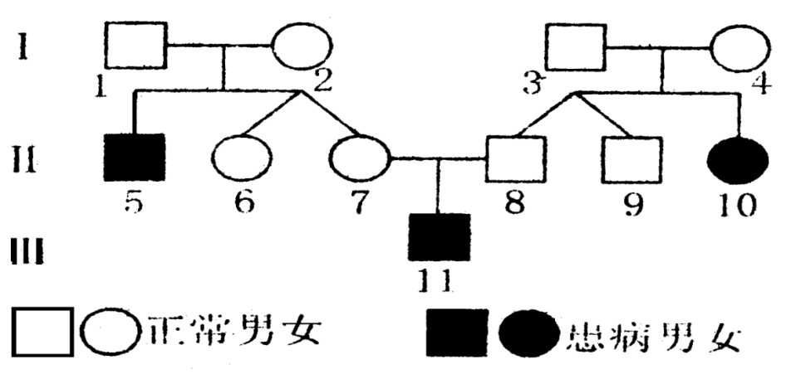
解析：
（2）9号：AA或2Aa，产生两种配子：2/3A、1/3a；6号：Aa，产生两种配子：1/2A、1/2a。后代患白化病（ aa ）的概率：1/3a × 1/2a=1/6aa
（3）若9号与6号婚配，生出白化病孩子的概率为1/6；生男孩或女孩概率各1/2。所以，生出白化病男孩的概率为：
1/6× 1/2=1/12
人类的某些遗传病分析
（暂停，审题、作答）
例8. 右图为某家族患白化病的遗传系谱图，已知6与7为同卵双胞胎，8与9为异卵双胞胎。
请回答下列问题。
（1）写出1~11号个体的基因型。
（2）若9号与6号婚配，则生出
白化病孩子的概率为： 。
（3）若9号与6号婚配，则生出白化病男孩的概率为 。
1/6
1/12
（1）1-4、6-8号：Aa；9号：AA或Aa；5、10、11号：aa

Slide 18
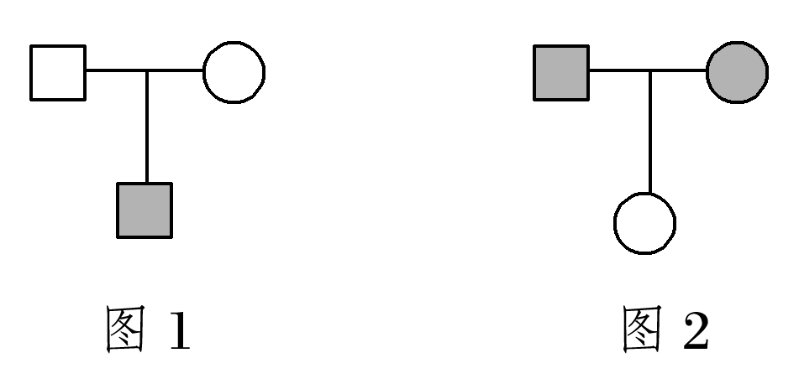
人类的某些遗传病分析
（一）确定遗传病显隐性的方法
（暂停，分析总结）
“隐性遗传病” “显性遗传病”
“无中生有”为隐性 “有中生无”为显性

Slide 19
人类的某些遗传病分析
（二）概率计算
（暂停，分析总结）
1.用分离比直接计算
如人类白化病遗传： Aa×Aa→1AA : 2Aa : 1aa，则杂合双亲生出正常孩子的概率是3/4，生白化病孩子的概率为1/4，生的正常孩子是杂合子的概率为2/3。
2.用配子的概率计算
先算出亲本产生几种配子，求出每种配子产生的概率，再用相关的两种配子的概率相乘。请回看例8解析。

Slide 20
人类的某些遗传病分析
（二）概率计算
（暂停，分析总结）
3.若求“患病男（女）孩”与“男（女）孩患病”概率时，则要看“病名”和“性别”的先后顺序：
①若病名在前而性别在后，则性别未知，如“患病男（女）孩”概率=后代中患病孩子概率×1/2。
②若性别在前而病名在后，则性别已知，如“男孩（女）患病”概率=后代中患病孩子概率。
请回看例8解析。

Slide 21
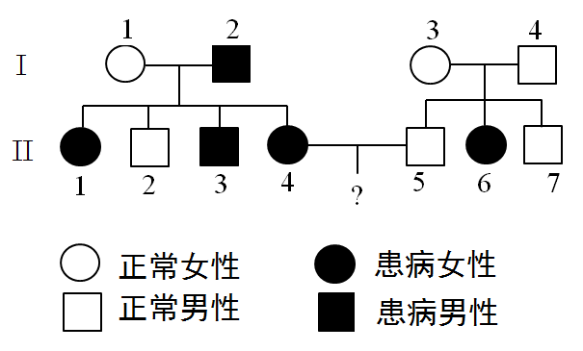
（暂停，审题、分析作答）
练习
黑尿病是由一对等位基因（A表示显性基因，a表示隐性基因）控制的人类遗传病，患者的尿液在空气中放置一段时间会变黑。下面是有关黑尿病的系谱图。请回答下列问题。
（1）控制黑尿病的基因是 性基因。
（2）图中I₁的基因型是 ，判断依据是 。
（3）II₄与II₅的孩子不患黑尿病的概率为 。
解析：
（3） II₄ 为患者，基因型为aa， II₅ 表型正常，但II₆ 为患者，则双亲（I₃和I₄）基因型都是Aa。 II₅ 基因型为Aa（2/3）或AA（1/3）
若II₄与II₅ 婚配，生出黑尿病孩子的概率为： 1× 2/3×1/2=1/3；不患病的概率为：
1-1/3=2/3
隐
Aa
I₁表型正常,且I₁和I₂的后代中有患者
2/3

Slide 22
小结
考点 |  | 例题
分离定律 | 一对相对性状的杂交实验的过程和方法 | 例1、例2、例3
 | 判断相对性状的显隐性 | 例4
 | 纯合子、杂合子的比较与鉴定 | 例5、例6
 | 表型和基因型的相互推导 | 例7
 | 人类的某些遗传病分析 | 例8

Slide 23

谢谢您的观看
北京市朝阳区教育研究中心 制作

